Slide 1
CAFe/IdPv5 - Chave de Acesso
BrainyIT
Equipe: Felipe Cardoso Airton Ribeiro Reinaldo Matushima

Slide 2
Agenda
Objetivo
Melhorias de UX/UI
Chave de Acesso
Usuário
Operação
Possíveis problemas

Slide 3
1. Objetivo
Elencar melhorias de UX/UI
Alteração de layout
Itens de acessibilidade
Capacitar as equipes sobre a nova funcionalidade
Chave de acesso (Passkey) como segundo fator de autenticação
Preparar o time para orientar usuários e resolver dúvidas com clareza e segurança
Apresentar fronteiras técnicas, melhores práticas e casos comuns

Slide 4
2. Melhorias de UX/UI
Alteração de layout
Novas páginas e componentes
Paleta de cores
Responsividade para dispositivos móveis
Itens de acessibilidade
Libras
Alto contraste
Ajuste de fontes
Mais detalhes em Manual do Usuário Painel MFA

Slide 5
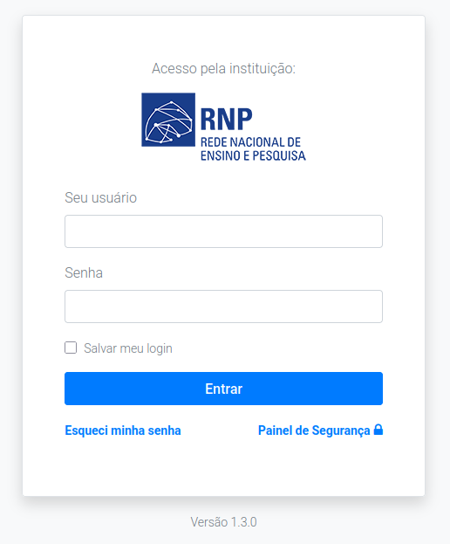
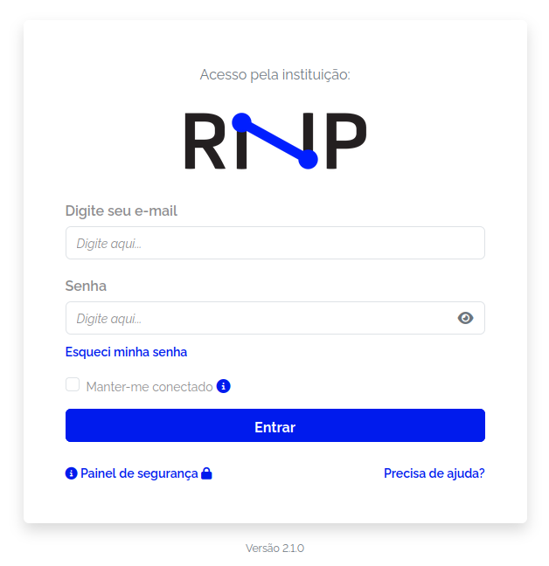
2. Melhorias de UX/UI
Tela de login - antes
Tela de login - depois

Slide 6
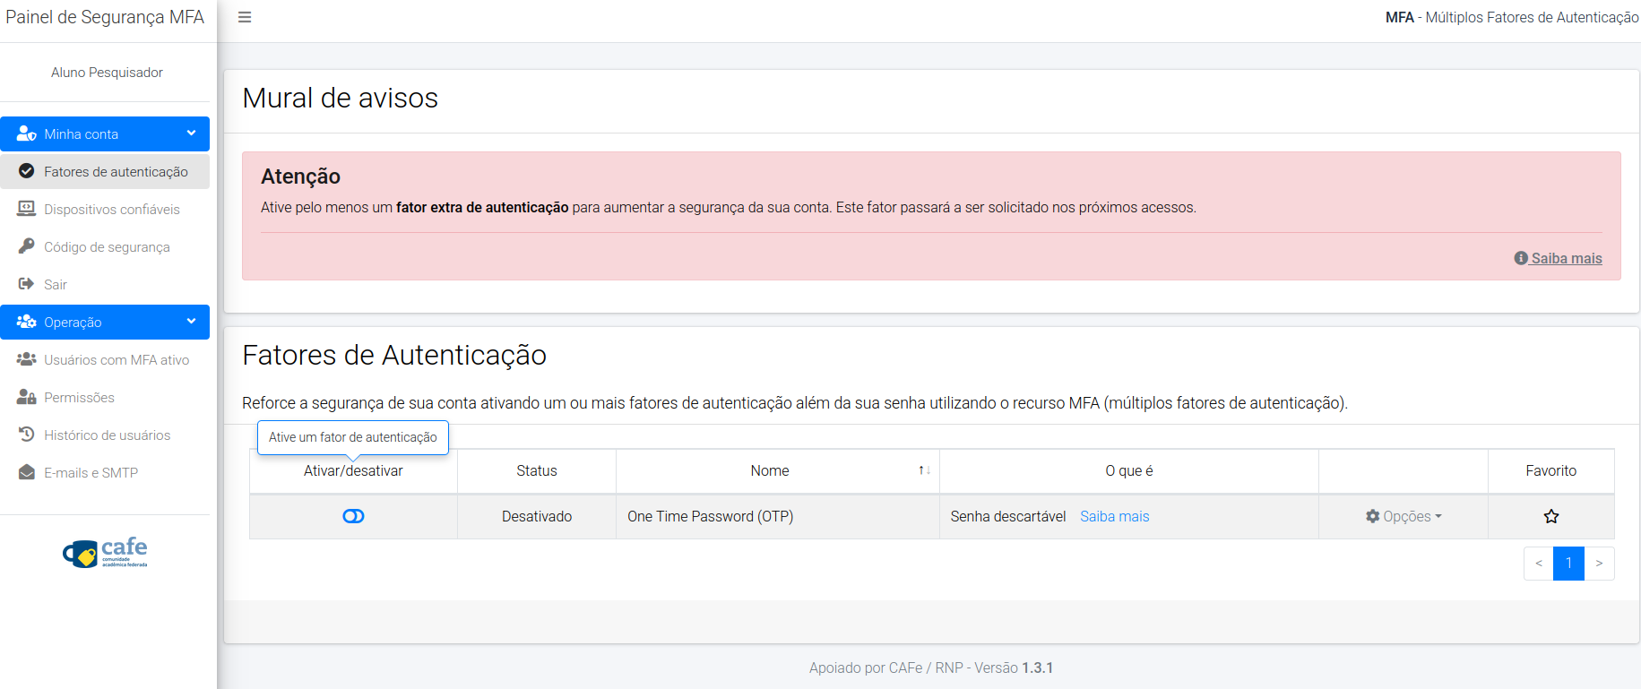
2. Melhorias de UX/UI
Tela inicial do Painel MFA - antes

Slide 7
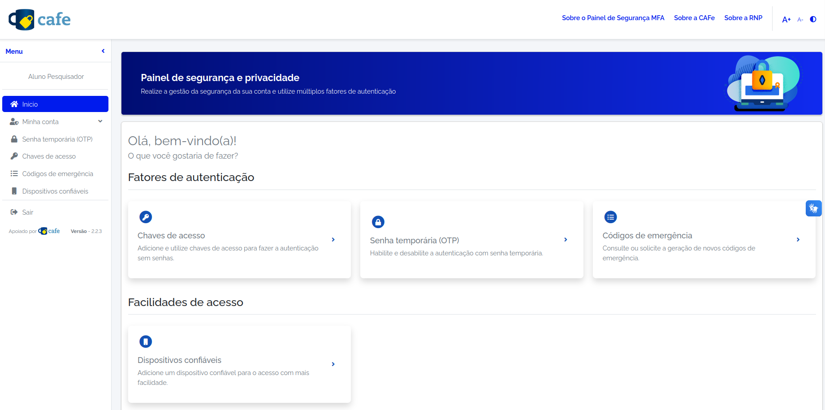
2. Melhorias de UX/UI
Tela inicial do Painel MFA - depois

Slide 8
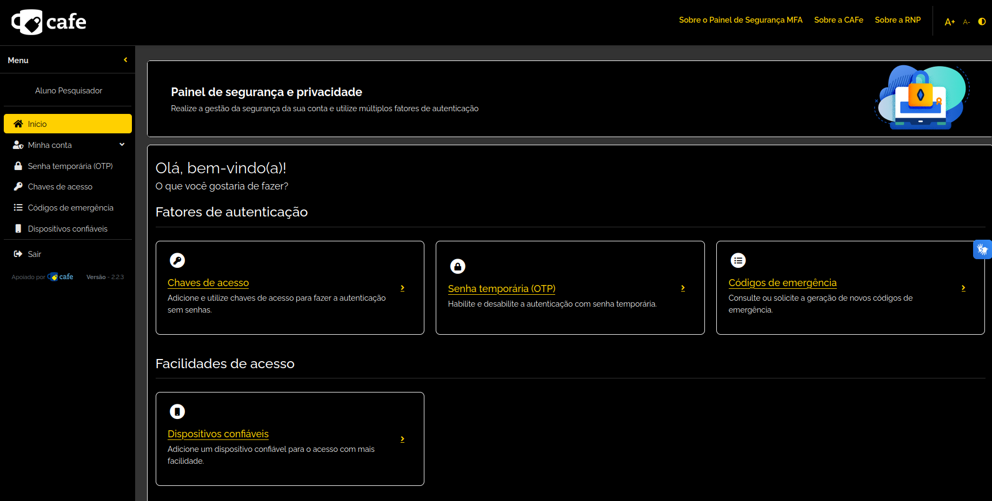
2. Melhorias de UX/UI
Tela inicial do Painel MFA - depois (alto contraste)

Slide 9
3. Chave de Acesso (Passkey)
Autenticação segura, robusta e sem senha: baseada em criptografia de chave pública/privada
Usabilidade: Interação mínima do usuário durante o login
Tecnologia baseada no padrão WebAuthn (FIDO2)
O navegador interage com o dispositivo seguro para gerar e armazenar as chaves

Slide 10
3. Chave de Acesso: Como Funciona
Resumo de login com Passkey como segundo fator de autenticação:
Usuário faz login com seu usuário e senha no IDP.
O IDP solicita o segundo fator de autenticação requisitando a chave de acesso ao navegador
O navegador apresenta ao usuário as chaves de acesso disponíveis
O usuário seleciona sua chave de acesso confirmando sua identidade usando biometria, PIN ou um dispositivo físico
⚠️ Importante:
O IDP inicia essa requisição, mas quem cuida da parte final (como apresentar as chaves disponíveis ou confirmar a identidade) é o navegador e o aparelho do usuário.

Slide 11
3. Chave de Acesso: Componentes
Baseado em chave pública/privada
Chave pública fica com o IDP
Chave privada fica com o “usuário” (Authenticator)
No gerenciador de senhas
No próprio Sistema Operacional
No celular
A chave privada fica armazenada de forma segura e, para usar, é solicitado reconhecimento de digital, de face, PIN, etc.
A Chave de acesso fica vinculada ao domínio do IDP
Exemplo, uma chave de acesso gerada para usar no Google não pode ser utilizada no IDP

Slide 12
3. Chave de Acesso: Cadastro
Analogia - Processo de “ativação” de um segundo fator
Senha Temporária (OTP): configurar o OTP significa gerar/armazenar a informação aleatória (semente) no IDP e armazenar no Aplicativo que gera o código OTP para um determinado timestamp
Chave de acesso: adicionar uma chave de acesso representa o processo de gerar/armazenar a chave no Autenticador e cadastrar a informação da chave pública no IDP
No painel de segurança, o usuário pode ter várias chaves de acesso

Slide 13
3. Chave de Acesso: Tipos Autenticadores
Dispositivos para cadastro de chaves de acesso:
Computador
Windows, MacOS
Celular
Android, IOS
Gerenciador de senhas
Extensão de navegadores
Aplicativos móveis
Chave criptográfica (ex. Yubico)

Slide 14
3. Chave de Acesso: Tipos Autenticadores
Chaves de acesso sincronizadas (Multi-Dispositivo):
iCloud Keychain (Apple)
dispositivos Apple (iPhone, iPad, Mac) logados na mesma conta Apple ID
Google Password Manager
dispositivos Android e navegadores Chrome logados na mesma conta Google
Microsoft Windows Hello
biometria (facial, digital) ou PIN sincronizados via conta Microsoft
Gerenciadores de Senha de Terceiros
1Password, Dashlane, LastPass

Slide 15
3. Chave de Acesso: Tipos Autenticadores
Chaves de acessos vinculadas a um dispositivo
Chaves de Segurança USB/NFC
Chaves físicas como YubiKey ou Google Titan
São dispositivos físicos (como pendrives)
A Chave de acesso é armazenada no dispositivo que precisa ser conectado ao computador ou celular para autenticar
Chip de segurança do computador ou celular:
Alguns equipamentos possuem um chip interno que armazena a chave de acesso com segurança
Essas chaves só funcionam nesses equipamentos

Slide 16
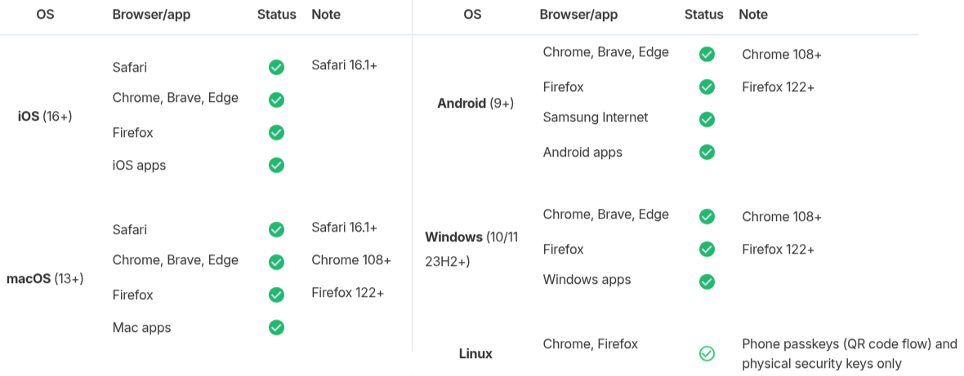
3. Chave de Acesso: Compatibilidades
https://www.passkeys.io/compatible-devices

Slide 17
3. Chave de Acesso: Compatibilidades
Nem todos os cenários podem ser previstos, pois navegadores e dispositivos estão em constante mudança. O uso de chaves de acesso também pode depender do tipo de dispositivo, do sistema operacional e de recursos como Bluetooth.

Slide 18
4. Usuário: Cenários de Cadastro
Um mesmo usuário pode (e deve) cadastrar várias chaves de acesso
Cada dispositivo cria uma chave diferente e exclusiva
Exemplo: a chave criada no iPhone só funciona naquele iPhone.
Em geral, as chaves de acesso não são compartilhadas entre dispositivos, a menos que o sistema (como iCloud ou Google) sincronize isso automaticamente.
Exemplos de onde cadastrar chaves de acesso:
📱 Celular pessoal
💻 Notebook do trabalho
🖥️ Desktop em casa
🔐 Chave de segurança física (YubiKey, Google Titan)

Slide 19
4. Usuário: Alguns cenários práticos
Usuário cadastrou chave de acesso no celular
Problema: trocou de celular
Usuário precisa cadastrar uma nova chave de acesso no novo celular
Usuário tem dois notebooks
Poderá cadastrar uma chave de acesso em cada dispositivo (pessoal e corporativo)
Usa a chave de acesso do dispositivo que está usando no momento
Usuário cadastrou chave de acesso utilizando o celular
Poderá fazer login via desktop com a chave do celular
Necessário Bluetooth ativo (não precisa estar pareado/conectado)

Slide 20
4. Usuário: Alguns cenários práticos
Problema durante o login: navegador não apresenta a chave de acesso
Usuário poderá acessar com fator alternativo (Senha Temporária OTP ou Código de Emergência)
Cadastrar uma nova chave de acesso.
Validar o login com essa nova chave de acesso
Usuário possui notebook Linux
Pode cadastrar chave em um gerenciador de senhas (navegador)
Pode utilizar uma YubiKey como chave de acesso

Slide 21
5. Operação: Fronteiras técnicas
Processo de cadastro da chave de acesso
Responsabilidade do IDP
Iniciar a requisição ao navegador solicitando a geração da chave
Armazenar a chave pública após geração da chave no dispositivo
FORA do controle do IDP
Identificar dispositivos disponíveis
Possíveis interações com o dispositivo (Bluetooth, USB ou NFC)
Confirmar identidade do usuário nos dispositivos
PIN ou Biometria

Slide 22
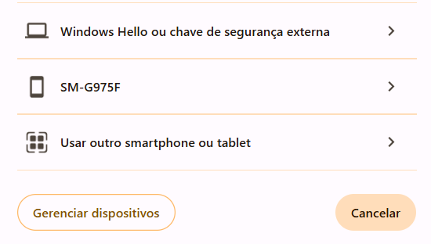
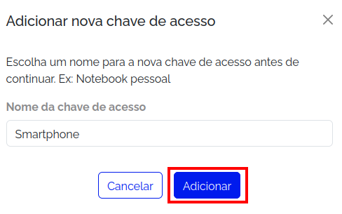
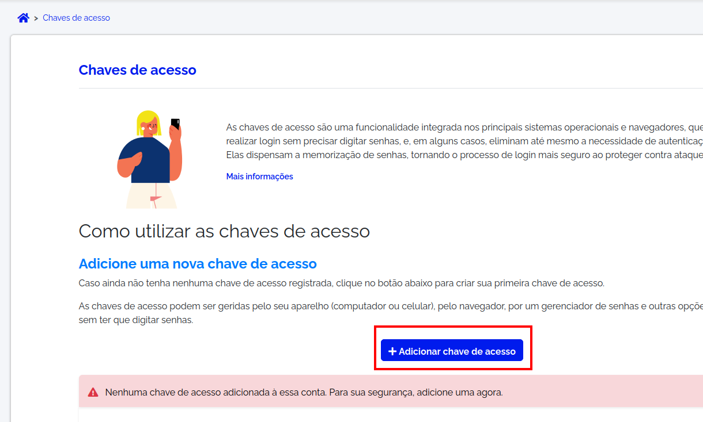
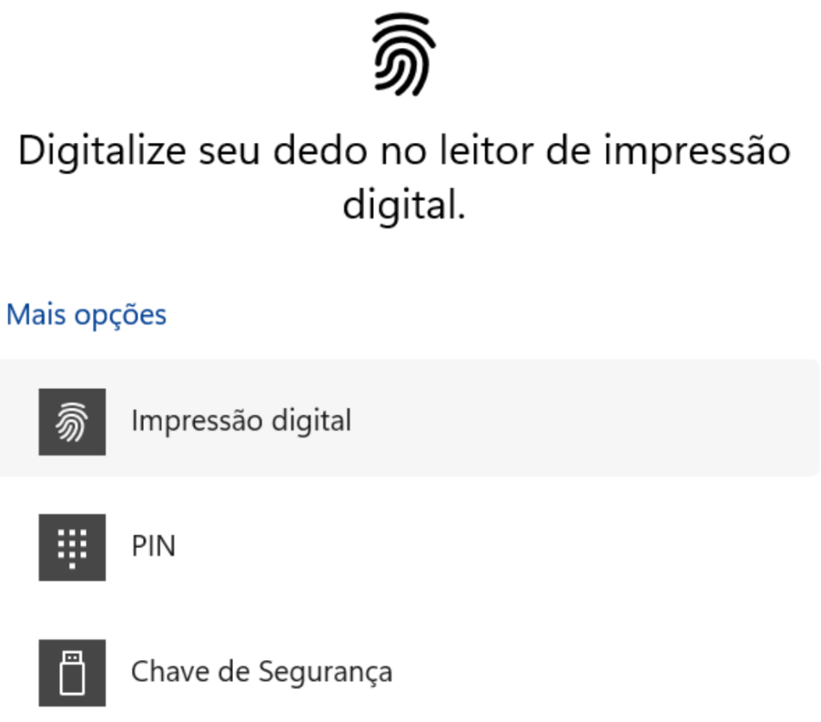
5. Operação: Fronteiras técnicas
Processo de cadastro da chave de acesso
Responsabilidade do IdP
Responsabilidade do Navegador e SO
Notebook pessoal

Slide 23
5. Operação: Fronteiras técnicas
Processo de login com chave de acesso
Responsabilidade do IDP
Apresentar tela para utilização da chave de acesso como segundo fator
Iniciar a requisição ao navegador solicitando autenticação com chave de acesso.
FORA do controle do IdP
Identificar chaves de acesso do usuário disponíveis
Possíveis interações com o dispositivo (Bluetooth, USB ou NFC)
Confirmar identidade do usuário nos dispositivos
PIN ou Biometria

Slide 24
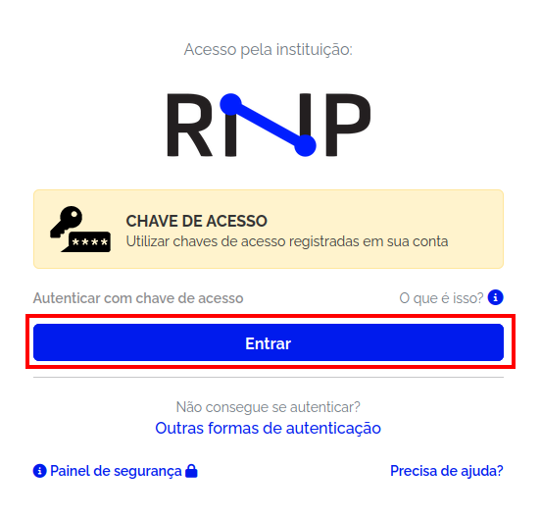
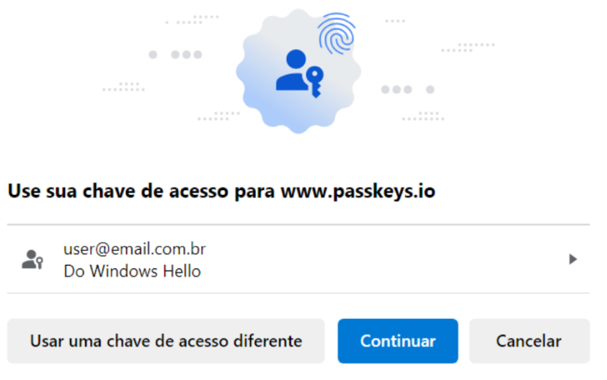
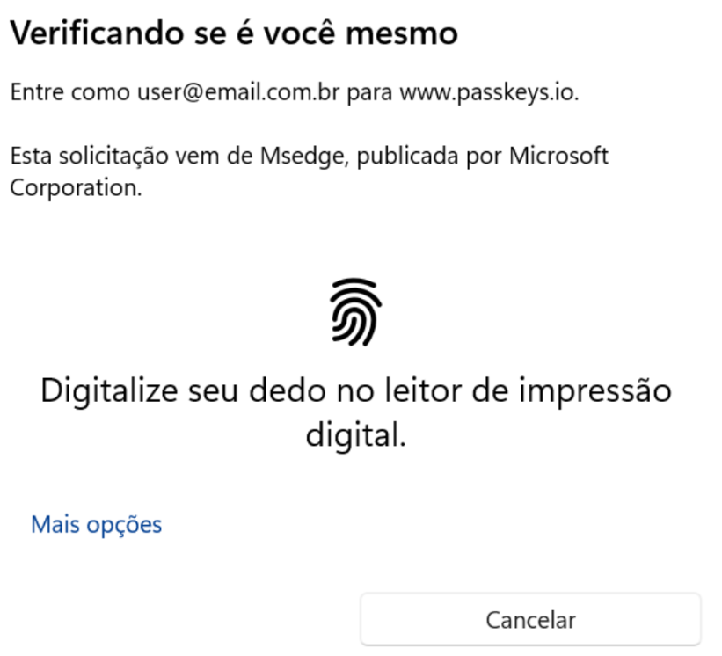
5. Operação: Fronteiras técnicas
Processo de login com chave de acesso
Responsabilidade do IdP
Responsabilidade do Navegador e SO
idp.rnp.br
para idp.rnp.br

Slide 25
5. Operação: Fronteiras técnicas
📣 Importante para o suporte:
Se o cadastro ou login falhar, entender onde parou o processo:
No IDP (cadastro ou uso das chaves)
No navegador/SO (não reconhece dispositivo, falha biométrica, etc.)

Slide 26
5. Operação: Estratégias de Suporte
Em caso de erros inesperados, verificar arquivos de logs:
Processo de cadastro da chave de acesso
Painel de segurança: /opt/dashboard/mfa.log
Processo de login com chave de acesso
IDP - Plugins MFA: /opt/shibboleth-idp/logs/mfa-plugins.log
Em ambos os casos solicitar logs gerais do IDP
IDP - Process: /opt/shibboleth-idp/logs/idp-process.log
IDP - Warn: /opt/shibboleth-idp/logs/idp-warn.log

Slide 27
5. Operação: Estratégias de Suporte
Para apoios especializados solicitar:
Cadastro e login de chaves usando serviços de teste disponíveis
https://passkeys.io
https://webauthn.io
Seguir procedimento para mudança do nível de log
Arquivos de logs relacionados e arquivos de configuração (quando necessários)
Versão do IDP e do Painel de Segurança (localizado no rodapé das páginas)
Solicitar informações de navegador e SO (tipo e versão)
Prints de tela (desejável)

Slide 28
6. Possíveis problemas e recomendações
Biometria falhou (Fora do controle do IDP):
Isso pode acontecer por vários motivos:
Digital mal posicionada
Dedo machucado ou com sujeira
Impressão digital mais fraca
Nesses casos, o usuário pode:
Tentar de novo com mais calma
Usar outro método (PIN, chave física, etc.)

Slide 29
6. Possíveis problemas e recomendações
Falha na conexão Bluetooth (Fora do controle do IDP)
Versão não suportada
Não estava ativo no momento da utilização
Dificuldade técnica com navegador antigo ou desatualizado:
Orientar o usuário a usar navegadores atualizados:
Chrome, Edge ou Firefox

Slide 30
6. Possíveis problemas e recomendações
Sempre perguntar:
“Está no mesmo dispositivo que cadastrou a chave de acesso?”
“Já tentou outro navegador?”
“Tem outro dispositivo com acesso?”
“Testou a compatibilidade com os serviços indicados?”
🎯 Reforce:
A chave não é sincronizada entre dispositivos automaticamente (a menos que o ecossistema do usuário suporte isso — ex: iCloud)
O ideal é cadastrar chave de acesso em mais de um local seguro

Slide 31
Conclusão
Pontos-chave:
Chaves de acesso (Passkey) são o novo padrão de segurança e simplicidade.
Operação deve entender bem o fluxo, as fronteiras técnicas e saber orientar o usuário de forma objetiva.
Consultar o Manual do Usuário para mais informações sobre as melhorias de UX e sobre como cadastrar e utilizar chave de acesso no IDP.
Escalonar para o suporte especializado somente quando for falha no IDP — e não no navegador/dispositivo do usuário.
Escalonar sugestões de melhorias que minimizem os tipos de atendimentos que estejam chegando (e que sejam associadas ao que está no controle do IDP).

Slide 32
Obrigado!!

